Slide 1

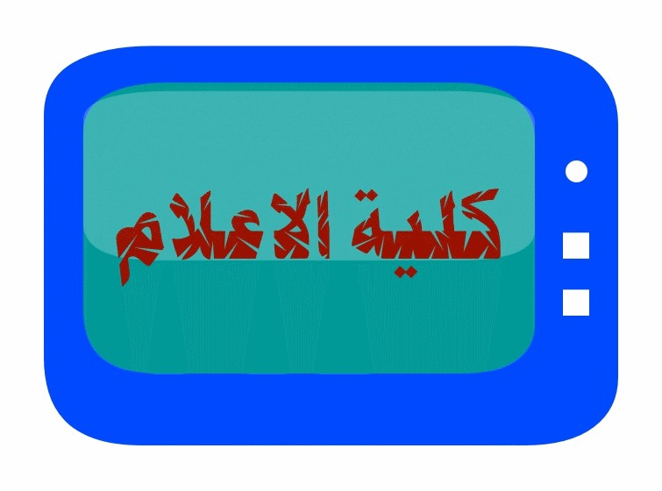


Slide 2
مظاهر الرأى العام:
تعنى مظاهر الرأى العام أنماط السلوك التى يستخدمها جمهور الرأى العام فى التعبير عن وجهات نظرهم واتجاهاتهم تجاه القضايا أوالمشكلات التى تمس مصالحهم وتتعلق باهتماماتهم .
والسلوك هو تعبير كما يقول علماء النفـس يأخذ أشكالا متعددة فإما أن يكون باللفظ (بالكلام) أو بالحركة أو بالإشارة أو بالأىماءة..
أى هو كافة الأشكال التى نعبر بـها عــن آرائـنـا واتجاهـاتنـا ســواء بالموافقة أو المـعارضـة أو المحـأىدة , أما حينـمـا لا ينعكس السلوك على الأفعال الخارجية للأفراد فتكون بصدد الرأى العام الكامن.

Slide 3

ويختلف أسلوب التعبير عن الرأى العـام أو السلوك تبعـا لدرجة تقدم المجتمع وطبيعته.
ففى المجتمعــات التقليدية يستند الفرد فــى حكمه على الأمور إلى قوانينه الخاصة وعاداته الشعبية وخبراته الذاتية , وإلى تراثه الذي ورثه عن آبائه..
وهنا تتأثر آراؤه بهذه العوامل فتنطلق من إطار التفكير فى نطاق ضيق أو محدود.

Slide 4

وأما فى المجتعات المتقدمة فلا يستند الفــرد فـى مرحلـة تكوين الرأى إلى هـذه العوامل فقط
وإنما يتوافر له من خلال شبكات الإتصال المتقدمة مثل وسائل الإتصال الجماهيرية والانترنت وشبكات المعلومات بيانات ومعلومات هائلة تتيح له امكانيات ضخمة للحكم على الأمور وإبداء رأيه فيها فى الوقت المناسب.

Slide 5
وتنقسم مظاهر التعبير عن الرأى العام إلى قسمين:
أولا : المظاهر الإيجابية:
وتمثل أهم هذه المظاهر فى الآتى :

Slide 6
ا ـ الثورات :
تعتبر الثورة اسلوب صاخب يـقـوم بالعنـف للتعـبـير عن الــرأى الـعـام والثورة تندلع حين يرسـخ فى ضمير الجماهير أنه لا فائدة مـن التعبير عن رأيها بالكلام وطرق الحــوار والمناقشــة
وأنها قد استنفذت كل وسائل التعبير الهادئة بلا فائدة, وأن مطالبها وتطلعاتها قد وصلت إلى طريق مسدود

Slide 7
وأن سلطة الحاكم أصبحت عديمـة الاكتراث بحقوقها المشروعة عندئذ تنشب الثـورة مستهدفة إحداث تغير جذرى فى كل القيم والافكار والمعايـير السياسية والاقتصادية والاجتماعية التى تسود حياة المجتمع
ومــن ثم فهى حين تقـوم تعـبر عن الشكل والمضمون تماما داخل المجتمع .

Slide 8
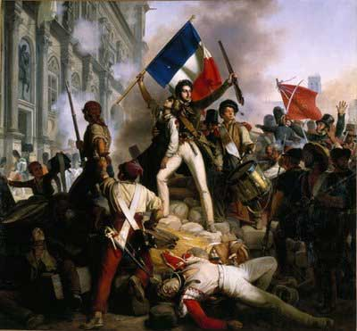
وعلى امتداد تاريخ البشرية الطويل الضارب بجذوره فى أعماق الزمــن عرفت الإنسـانية أنواعـا عديدة مــن الثورات
مثل الثورة الدموية التي تطيح بــالرؤوس ويسقط فيها العشـرات أو المئات أو الالوف من البشر كمـا حدث فـى الثورة الفرنسية.

Slide 9
وهناك أيضاً الثورة البيضاء التى لا تـراق فيها قطـرة دم واحدة كثـورة 23يوليو عـام 1952 فى مصر.
ومـن الثــورات كذلك مـا يهدف إلى تغيير الأيديولوجيـة السائدة فـى المجتمـع.
ومثال ذلـك ثورة اكتوبر عـام 917ا فى روسيا والمسماه بالثورة البلشيفية والتى قامت على اساس تعاليم كارل ماركس ولينين الشيوعية ,
وأيضاً ثورات الربيع العربي التي حدثت في تونس ومصر وليبيا .

Slide 10

وهناك الثورة الثقافية والتى تنشأ داخل المجتمـع لتصحيح مسار الشعب تجاه أيديولوجية معينة ومثالها الثورة الثقافية التى اندلعت فى الصين الشعبية لإعــادة تشكيل عقول الشعب ولمعالجــة الصـراع الطبقى والتناقضات بين الناس.

Slide 11
وعلى ذلك ، يمكن القــول بأن الثورة هـى أسـلوب قوى يمارسه الرأى العام لفـرض الآراء التى يـئِـس من إقرارها بها بطرق الحـوار والمناقشة
كمـا أنها أسلوب يعمد إليه بعض قادة الرأى لفرض معتقداتهم على مستوى المجتمع كله ويحاولون عند استخدامهم له استقطاب آراء الجماهير من أجــل الحصول علـى التأييد الشعبـي اللازم .

Slide 12
2ـ الندوات والاجتماعات واللقاءات العامة:
فى الدول الديمقراطيــة التى تقوم علـى أساس الحريات العامة ومنها حريــة الرأى وحريـة الفكـر وحريـة التعبـير، نجـد اهتمامات واسعة لعـقــد الندوات والاجتماعـات واللقاءات العـامـة والمؤتمرات الشعبية .
و القصد من تشجيع الحكومـات الديمقراطية لجمـــاهير الشعب لحضور مثل هذه الاشكال من التجمعــات الشعبية هـو تنميـة الوعى السياسى لديها حتى تكون أهلا للمشاركة السياسية فـى إدارة بلادها ، وفى اتخـاد القـرار السياسـى الذى يمس مصالح الشعب وحاجاتـه الاساسية والحيوية!

Slide 13

إن مثل هذه اللقاءات الشعبية والتى تعد مظـهرا أىجابيا مـن مظاهر التعبير عن الرأى الـعـام
تعتبر فرصة مواتية تلتقى وتتقـارب فيها أفكار الجماهير وآرائهم ووجهات نظرهم إزاء مشاكل مجتمعهم
وهم يخرجون منـها عادة بتوصيــات مفـيدة وآراء عـــامـة تلهم القادة والحكومات للطريق الأمثـل لتحقيق آمال الشعب وأمانيـه وتطلعاته إلى غد أفضل ‎

Slide 14
ولا شك أن هذه اللقاءات تمتاز عـادة
بالتنظيم الجيــد
حســـن الاعـداد والترتيب
لذلك فهى تمثل وبحق ترمومترا دقيقا لنص الرأى العام
يحرص على حضورها قادة الرأى والفكر فى البلد وكذلك المسئولين عن الحكم والمحللون السياسيون لاتجاهات الرأى العام .

Slide 15

3ـ استخدام أجهزة الاعلام والإنترنت
إن العصر الذى نحيـاه الان يمكن أن نطلــق عليــه عصر الاعلام والانتـرنت
وإن العالم اليوم أصبح قرية كونية صغيرة بفضل التكنولوجيا واستخد اماتها فتقدمت وسـائل الإتصال الجمـاهيرى تقدما مذهلا خلال القرن ‎العشرين
واستطاعت هذه الأجهزة أن تلغى حاجز الزمـان والمكان الشعوب المختلفة و أصبحت الأنباء والآراء تنتقل فى جميع أنحاء الكرة الارضية

Slide 16

وكان لتقــدم الاختراعــات الحديثة فى مجال وسائل الإتصال الجماهيرى أخطر الأثار بالنسبة للرأى العام
فكثيراً ما يستغل الرأى العام هذه الاجهزة المختلفة للتعبير عن أفكاره وآرائه واتجاهاته
ومن أمثلة وسائل الاعلام الحديثة (الإذاعة والتليفزيون والسينما والمسرح والموسيقى والصحافة والكتب والمصنفات الفنية والأدبية والانترنت ومواقع التواصل الاجتماعي )

Slide 17
لكل ذلك أصبحت أجهزة الإعلام مظهراً حديثاً للتعبير عن الرأى العام وخاصة فى الدول الديمقراطية
وغير أن الدول التسلطية تلجأ إلى وسائل الاعلام لمحأولة التأثير على الجماهير وتسخرها لدعم أهداف النظام واستقطاب الرأى العام لخدمة مصالح الفئة التى تحكم .

Slide 18
4ـ المظاهرات
يعمد الرأى العام فى أحيان كثيرة إلى أسلوب المظاهرات للتعبير عـن أفكـاره واتجاهاتـه ووجهات نظـــره بالنسبة لبعــض القضايا والمشكلات التى تهم الأغلبية الساحقة من الشعب..
ولا تحاول الـدول الديمقراطية أن تفرض قيود علــى القيام بمظــاهرات يعبر من خلالها الشعب عــن رأيه طالما كـانت هذه المظاهرات ذات طابع سلمى خالص

Slide 19

بل ويحاول القادة فى الدول الديمقراطية أن يتعرفوا على نبض الجماهير الحقيقى من خلال تلك المظاهرات العامـة
ويدرسون الاتجاهات التى اتضحت فى تلك المظاهرات للعمل على الاستجابة لها وتحقيقها بقدر المستطاع طالما هى متفقـة مع الصالح العام .

Slide 20
أما فى النظم التحكمية التسلطية فعادة مــا يفرض قادتها القيود على القيام بمظاهرات يعبر من خلالها الشعب عن آرائه نحو مشكلة عامة تهمه فى وقت معين
بل يصل الامـر فـى أغلـب الأحيـان إلى تفريق هذه المظاهرات بالقوة ومحاسبة القائمين على تنظيمها بحجـة الإخلال بالأمن العام وإشاعة البلبلة والفوضى بين الجماهير .

Slide 21
فى بعض الاحيان يرفض القادة الاستجابة لرأى الجماهير الذى أفصحت عنه المظاهرات لأسباب قومية لا يمكن الإعلان عنها فـى حينها حتى لا يتعرض أمن البلاد القومى للخطــر
ويلقى القادة فـى مثل هذه الأحـوال صعوبات ومتاعب عديدة وضغوطـا شديدة مـن جانب جماهير الرأى العام

Slide 22
وعندما تتغير الظروف وتزول الأسباب التى أدت إلى رفض المسئولين للاتجاهــات التى أعربــت عنها المظاهرات
يعود الحكام ويعلنون للشعب مبررات تأجيل مــا طالبوا به اثناء المظاهرات وعــادة مــا تكـون هـذه المبررات متعلقـة بالاستراتيجية العامة للدولة.

Slide 23
والمثال الحى علـى ذلك
هو اندلاع المظاهرات فـى جمهورية مصر العربية عقب نكسـة 1967 للمطالبة بسرعة تحرير الأرض بالقوة
ولم يستجيب الرئيس وقتها لـرأى الجماهير الذى أوضحـت عنه المظاهرات لأسباب قومية

Slide 24
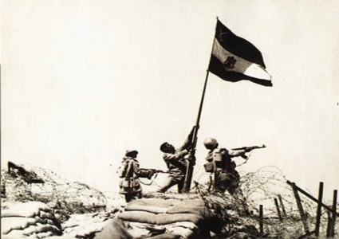
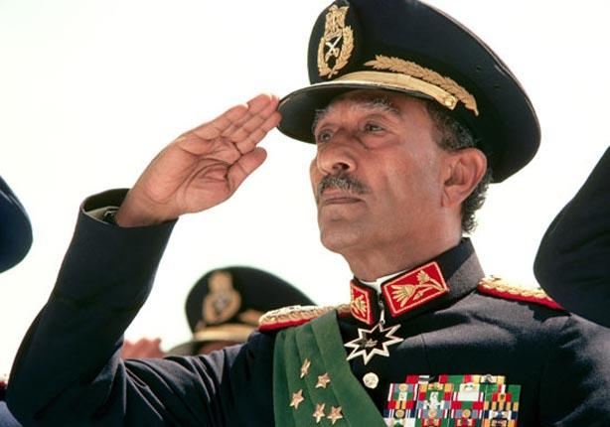
بـل انـه أحجم عن الافصاح عن خطته للحرب من أجل تحريـر الأرض حتى استطاع أن يحقق مفاجأته للعالم أجمع بحرب أكتوبر1973 وتحقيق النصر علـى العـدو الإسـرائيلى.
ولم يكن فـى استطاعة الرئيــس السادات قبل أن يستعد للمعركة داخليــا وخارجيا عسكريا وشـعبيا ان يحقق مطالب الجماهير بـالتعجيل بالحرب لرد الكرامة العربيـة واسترداد الأرض المغتصبة .

Slide 25

ه - برقيات ورسائل التأىيد والمعارضة:
يلجا الشعب إلى هذه الوسيلة لكــى يعبر عـن رأيه وهى وسيلة مفيدة فى أغلب الأحيان لأنها تكشف للقادة حقيقة الاتجاهات عند الشعب وتمكنهم من معرفة أمـانى الجمـاهير وتطلعاتها للاسترشاد بها فى علاج المشكلات وقبل اتخاذ القرارات الفورية.

Slide 26
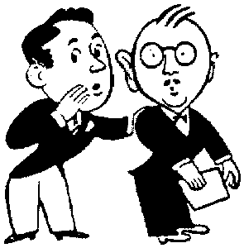
6- إطلاق الشائعات
هى وسيلة كثيرا ما تستخدمها الشعوب والحكومـــات للتأثير على معنويات شعوب أخرى
كما أنه فـى ظـل النظم التسلطية قد يلجأ بعض أفراد الشعب لنشر الشائعات كمظهر من مظاهر التعبير عن اتجاهاتهم وذلك لازعاج الحكومات التسلطية وزعزعة الثقة فيها

Slide 27
وهو أسلوب نفسى يأتـى كثيـرا بنتائــج أىجــابية فالشائعـات تجد فرص النمو و الانتشار فى ظل الظروف المتغيرة وعدم الاستقرار السياســى
وفى ظل الأحكام الاستثنائية والحكم المطلق ويكــون لـها تأثير كبيــرفى تكــوين الرأى العام.

Slide 28
ويذهب "تشارلز انـاندال" إلى أن الشائعة عبارة عــن روأىـة تتناقلها الأفواه دون أن ترتكز على مصدر موثوق به يؤكد صحتها.

Slide 29
وتعتبر الشائعات من أهم الأسلحة فى أوقات الحــروب والأزمـات لأنها تثير عواطف الجماهير
لذلك يلجـا القادة كنتيجـة وكــرد فعل لانتشارها إلى عرض الحقائق بوضوح على جماهير الشعب للوقوف على حقيقة الموقف والأحداث
وذلك تفاديـا لمـا يسببه حجب هذه الحقائق عــن الشعب مـن إعطاء الفرصـة للعدو كــى يبـث شـائعـاته المسمومة بين جمــوع الجماهير
والتـى تحدث آثاراً خطيرة فـى الروح المعنوية وتخلق الذعر بين المواطنين على النحو الــذى يحـدث بلبلـة فـى الــرأى العام مما يمكن العدو من تحقيق أغراضه الدنيئة.

Slide 30
7- الانتخابــات
تعتبر الانتخابات من الوســائل الديمقراطية الناجحه التى تسمح للشعب أن يحكم نفسـه بنفسه وأن يصبح كما تقرر الدسـاتيـر مصدرا لكل السلطات
فهى تهيـئ للشعــب أن يبدى رأيه فيمن يصلح لتولى مسئولية الحكم , كما تتيح لـه أن يختار ممثليه فى المجالس النيابية والشعبية المختلفـة

Slide 31

وهـى وسيلة تعكس قوة الرأى العــام وفاعليته وتأثيره وعن طريقها يمكن للرأى العـام أن يسقط الحاكم الذى يتنكر لآمال الجماهير وتطلعاتها
وعن طريقها أيضاً يمكـن للرأى العـام استصدار القوانين التى تخدم صـالح الشعب وإلغاء القوانين التى تتعارض أو تعطل هذا الصالح.

Slide 32
وتجدر الإشارة إلى أن اختيار الرأى العــام للقادة ولممثليـه فى المجالس الشعبية والنقابــات المختلفة يكــون عـادة بعـد دراسة دقيقة لشخصياتهم ومعتقداتهم السياسية وبرامجهم المحددة للعمل .

Slide 33

ثانيا: المظاهر السلبية للتعبير عن الرأى العام
عرضنا فيما سبق لبعض مظاهر الرأى العام الإيجابية التى نرى أنها تشكل اتجاهات أىجابية للتعبير عن الرأى العام إزاء ما يهمه من قضايا
واستكمالاً لهذا الحديث نتناول فيمـا يلى بعض المظـاهر السلبية والتى يتمثل أهمها فى:

Slide 34

1- المقاطعة :
يعتبر اسلوب المقاطعة مــن أبـرز المظاهر السلبية للتعبير عن الرأى العام بالنسبة لمشكلة أو قضية ما
ومــن أمثلة ذلـك أن تقـاطع الجماهير خطابا يلقيه القائد أو الزعيم احتجاجا على سياسته المضادة لاتجاهات الرأى العام
ومـن أمثلـة ذلـك

Slide 35
قيام الشباب في أمريكا أثناء حرب أمريكا ضد فيتنام بمقاطعة وعدم تنفيذ الأوامــر بشأن تسليم أنفسـهم للتجنيد العســكرى للمشاركة فـى حـرب فيتنام
وهذه المقاطعة مـن جـانب الشباب الأمريكـى كـانت بمثابة تعبيرا عـن عـدم تـأييدهم للتدخل الأمريكى فى شئون فيتنام واعتراضهم على تلك الحرب التى أرهقت الاقتصاد الأمريكـى
وأدت إلى إزهاق أرواح عشرات الآلاف مـن أبناء الولأىات المتحدة الأمريكية هذا فضلا عن تعارض هذه الحرب مع القوانين الدولية ومبادئ الأخلاق العامة , أو مقاطعة الجمهور الانتخابات سواء انتخابات مجلس الشعب أو الرئاسية .

Slide 36
2ـ السلبية والاستهتار
عندما يحس الشعب أنه يختنـق فى ظـل نظـام سياسـى تسلطى ويحرم من ممارسة مختلف ألوان الحريات
ويفتقد التعبير عن وجهة نظره فإن الرأى العام فى هذه الحالة يتخذ مظهر الكمون ويعمد إلى عدم الظهور
وتنقطع قنوات الإتصال بين الشعب والقـادة

Slide 37
ويتفشــى الاستهتار بين صفوفه وتسوده السلبية واللامبالاة
كمظهر من مظاهر رفض الشعب للنظام التعسفى الذى يئن من قيوده
واحتجاجا على جو الكبت الذى يعيش فيه
وعدم مشاركته فى سياسـة بـلاده وفى عمليـة اتخاذ القرار السياسى الذى يتلاءم واحتياجـات الجماهير بصورة حقيقية .

Slide 38

3- التوقـف عــن العمل والاضـراب
والإقلال مــن الانتــاج والاعتصام
أن الهدف من هذه الأساليب هو إشعار السلطة الحاكمة بمطـالب الرأى العام وعلى المستوى الوطنى والأخلاقى فإن هذه الأسـاليب تعتبر أساليب خاطئة وبالغـة الضـرر بمصالح الأوطـان حيث أنها تتسم بالتهور وعـدم تقديـر المسئولـيـة

Slide 39

خاصـة وأن أول أضـرار هـذه الأساليب تقع على الشعب نفسه لأنها تؤدى فـى النهاية إلى حدوث أزمات اقتصادية تزيد مــن متاعب الجماهير ومعاناتـها
وبالتالى لا يمكن اعتبارها من الأساليب الديمقراطية للتعبير عـن الرأى العام تجاه القضايا والمشكلات العامة التى تمس صالحـهم وصالح المجتمع فى آن واحد.

Slide 40
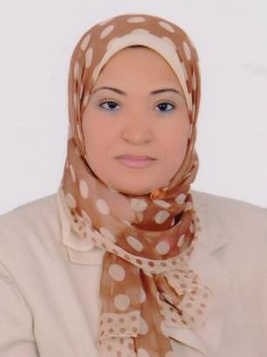
أشكركم
مع تحياتي
د / أسماء عرام

Slide 41



